Slide 1
第五章 频率域分析法
频率特性（又叫频率响应）
频率特性是控制系统在频域中的一种数学模
型，是研究自动控制系统的一种工程方法。
系统频率特性能间接地揭示系统的动态特性和
稳态特性，可简单迅速地判断某些环节或参数对系
统性能的影响，指出系统改进方向。
频率特性可以由实验确定，这对于难以建立动
态模型的系统来说，很有用处。

Slide 2
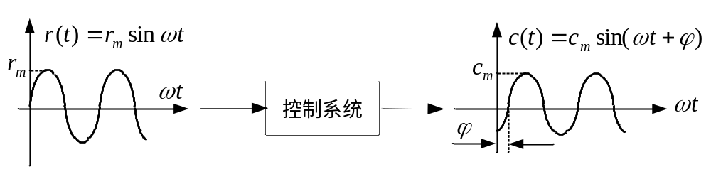
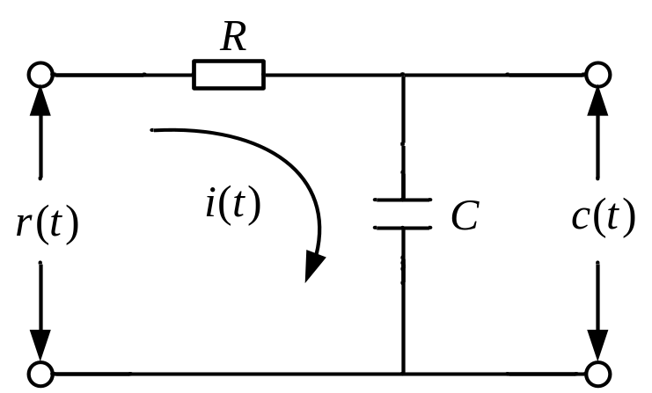
5－1 频率特性(FC)
一、频率特性的定义：
在正弦输入下，系统的输出稳态分量与输入量的复数之
比。一般用G(jω)表示。

Slide 3
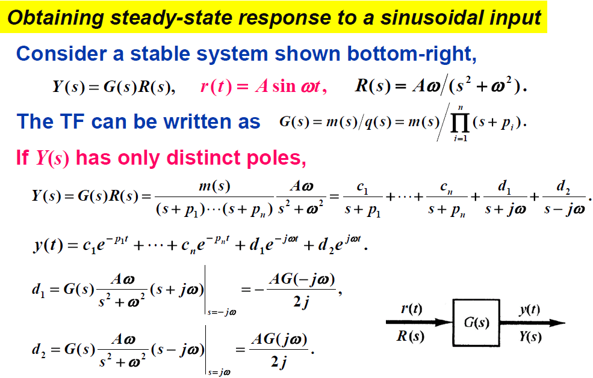

Slide 4
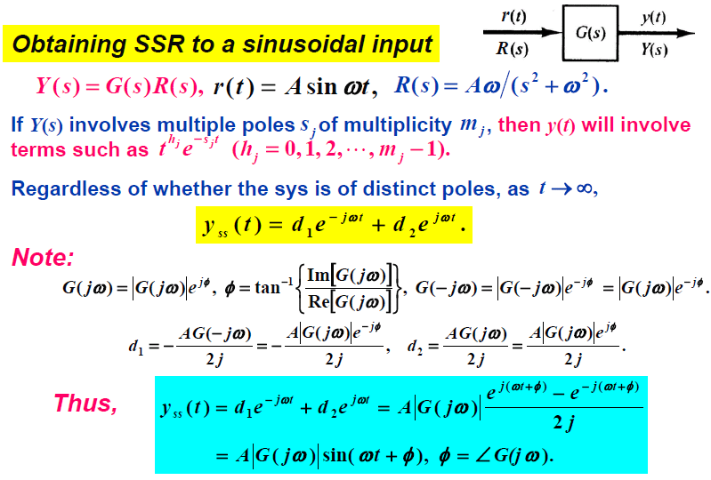

Slide 5

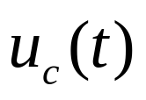
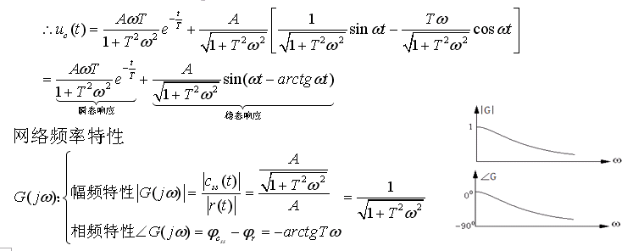
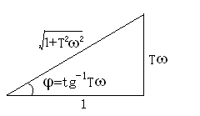
设
求

Slide 6
二、频率特性的性质
1、与传递函数一样，频率特性也是一种数学模型。
它描述了系统的内在特性，与外界因素无关。当系统结构参数给定，则 频率特性也完全确定。
2、频率特性是一种稳态响应。
系统稳定的前提下求得的，不稳定系统则无法直接观察到稳态响应。从理论上讲，系统动态过程的稳态分量总可以分离出来，而且其规律并不依赖于系统的稳定性。因此，我们仍可以用频率特性来分析系统的稳定性、动态性能、稳态性能等。
3、系统的稳态输出量与输入量具有相同的频率。
当频率ω改变，则输出、输入量的幅值之比A（ω）和相位移ϕ（ω）随之改变。这是系统中的储能元件引起的。

Slide 7
三、频率特性的求取(3种方法）：
1、根据定义求取。
即对已知系统的微分方程，把正弦输入函数代入，求出其稳态解，取输出稳态分量与输入正弦量的复数比即可得到。
2、根据传递函数求取。
即用s=jω代入系统的传递函数，即可得到。
3、通过实验的方法直接测得。

Slide 8
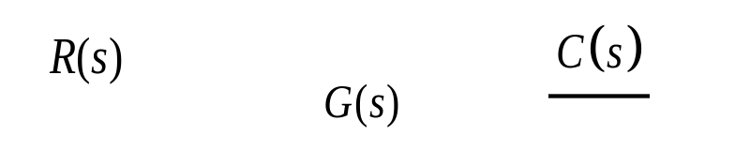
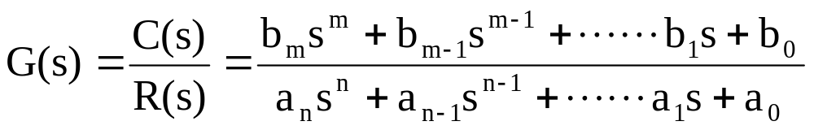
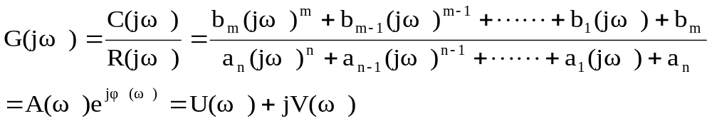
根据传递函数求取频率特性:
传递函数:
频率特性: （s=jω）

Slide 9
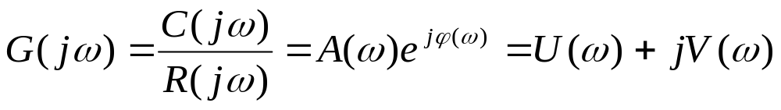
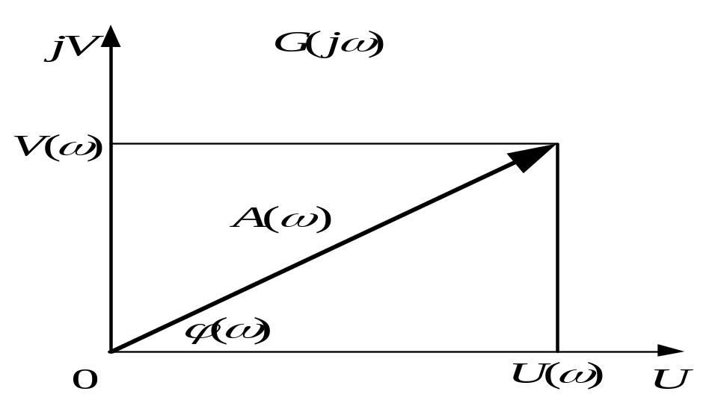

A（ω）—— 幅频特性；G（jω）的模，它等于稳态 的输出分
量与输入分量幅值之比.
ϕ（ω）—— 相频特性；G（jω）的幅角，它等于稳态输出分
量与输入分量的相位差。
U（ω）—— 实频特性；
V（ω）—— 虚频特性；
都是ω的函数，之间的
关系用矢量图来表示。
频率响应法与时域法的不同点：
1）输入是正弦函数
2）只研究系统稳态分量(而非过渡过程)中，幅值，相角与输入分量相比较的变化情况。

Slide 10
